Slide 1
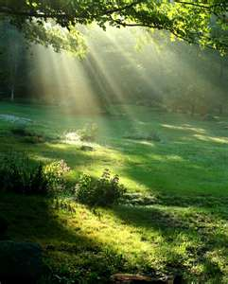
UNIVERSIDAD AUTONIOMA DE CHIRIQUI
CURSO DE INFORMATICA DOCENCIA SUPERIOR
TEMA
“ECOLOGÍA”
PRESENTADO POR
EDUARDO URRIOLA
4-723-212

Slide 2
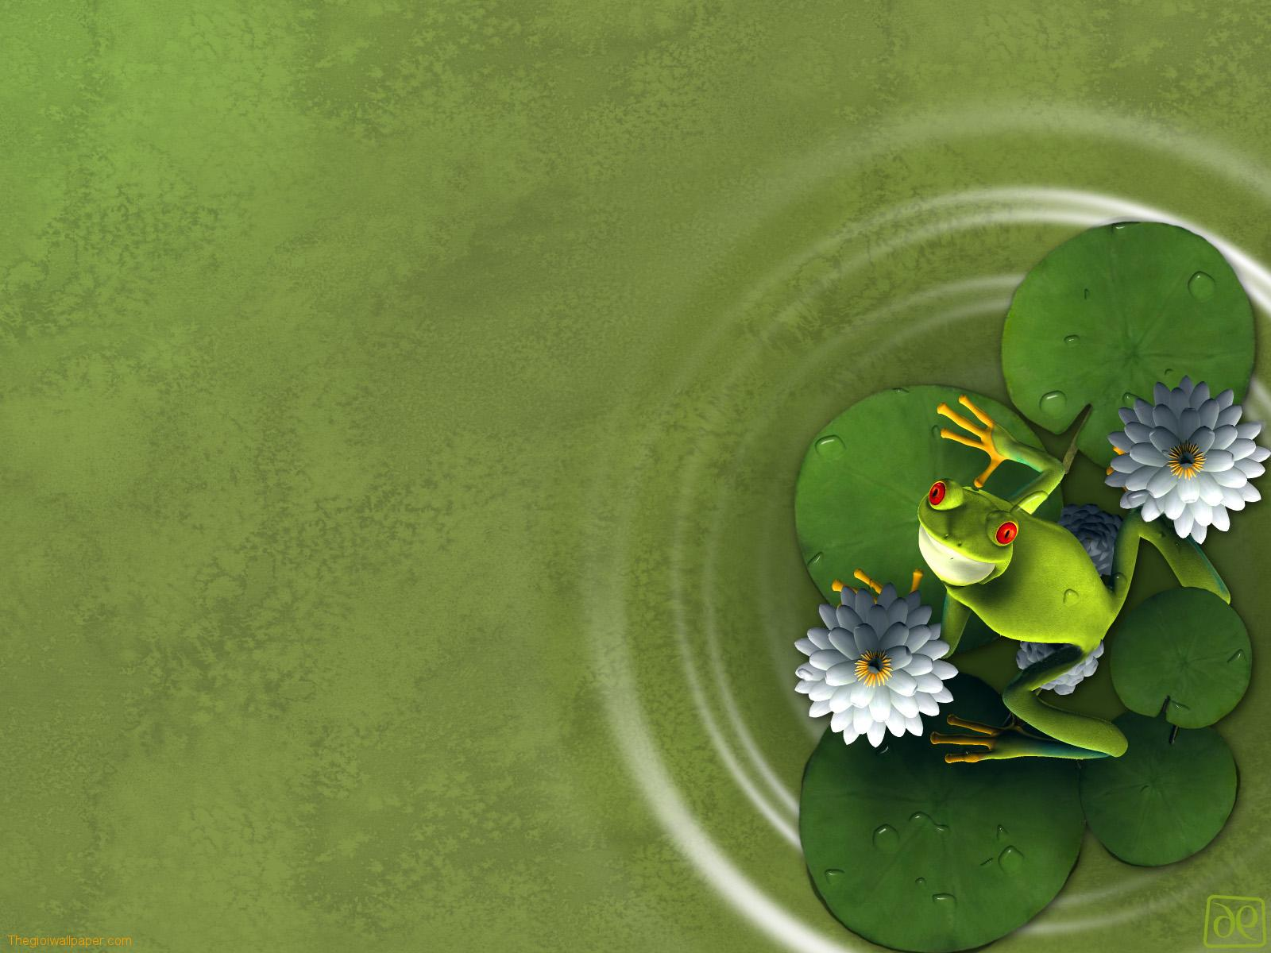
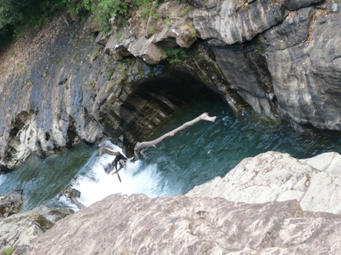
ESTIMOLOGÍA
El termino ecología se deriva del griego: «οίκος» ocios = "casa", y «λóγος» logos = "conocimiento"

Slide 3
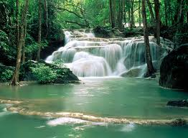
DEFINICÍON
Es la ciencia que estudia a los seres vivos, su ambiente, la distribución y abundancia, cómo esas propiedades son afectadas por la interacción entre los organismos y su ambiente: “la biología de los ecosistemas”.

Slide 4
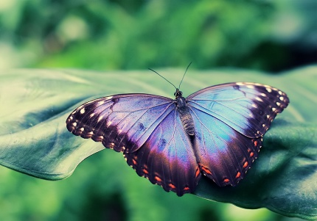
OBJETO DE ESTUDIO
Esta rama de la Biología estudia las interacciones de los seres vivos con su medio. Esto incluye factores :
Abióticos
Bióticos

Slide 5
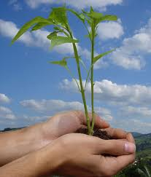
PRINCIPIO DE ECOLOGÍA
Plantas y animales florecen solo cuando ciertas condiciones físicas están presentes. En la ausencia de tales condiciones, las plantas y animales no pueden sobrevivir sin ayuda.

Slide 6
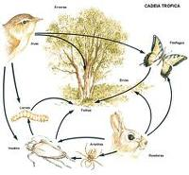
FLUJO DE ENERGÍA
Es la sucesión de etapas en las que un organismo se alimenta y es devorado, la energía fluye desde un nivel trófico a otro.

Slide 7
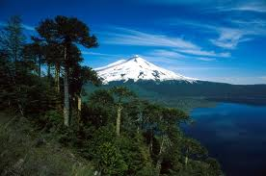
NIVELES
DE ORGANIZACIÓN
Para los ecólogos modernos la ecología puede ser estudiada a varios niveles o escalas:
organismo
población
biocenosis o comunidad
biosfera

Slide 8
